Slide 1
Projet power BI Etat d'avancement Prof. Haddadi Anass
Réalisé par:
El Arrassi Asmae
Fatima Zahrae Charjane
Akkad Zakariae

Slide 2
Qualité des données
1

Slide 3
L'exactitude
Des articles écris par des chercheurs professionnelles
La pertinence
Tout les articles parlent de covid-19
L'actualité
Les données sont très récentes 2019-2021
L'accessibilité
Facile @PubMed
La crédibilité
PubMed est la première source de la littérature biomédical au monde
La cohérence
Très cohérente : Champs - (value)

Slide 4
Problème rencontré :
2

Slide 5
Probléme de l'abstract 1
- Abstract qui ne faisait pas partie de la data fournit par le fichier .csv
Solution :
-Extraction de tout les abstract depuis le fichier PubMed.txt

Slide 6
Probléme de l'abstract 2
-Abstract dans le fichier Pubmed.txt est formulé sur plusieurs ligne
-PowerBi analyse les fichier ligne par ligne
Solution :
-Extraction des abstracts en supprimant les retours à la ligne

Slide 7
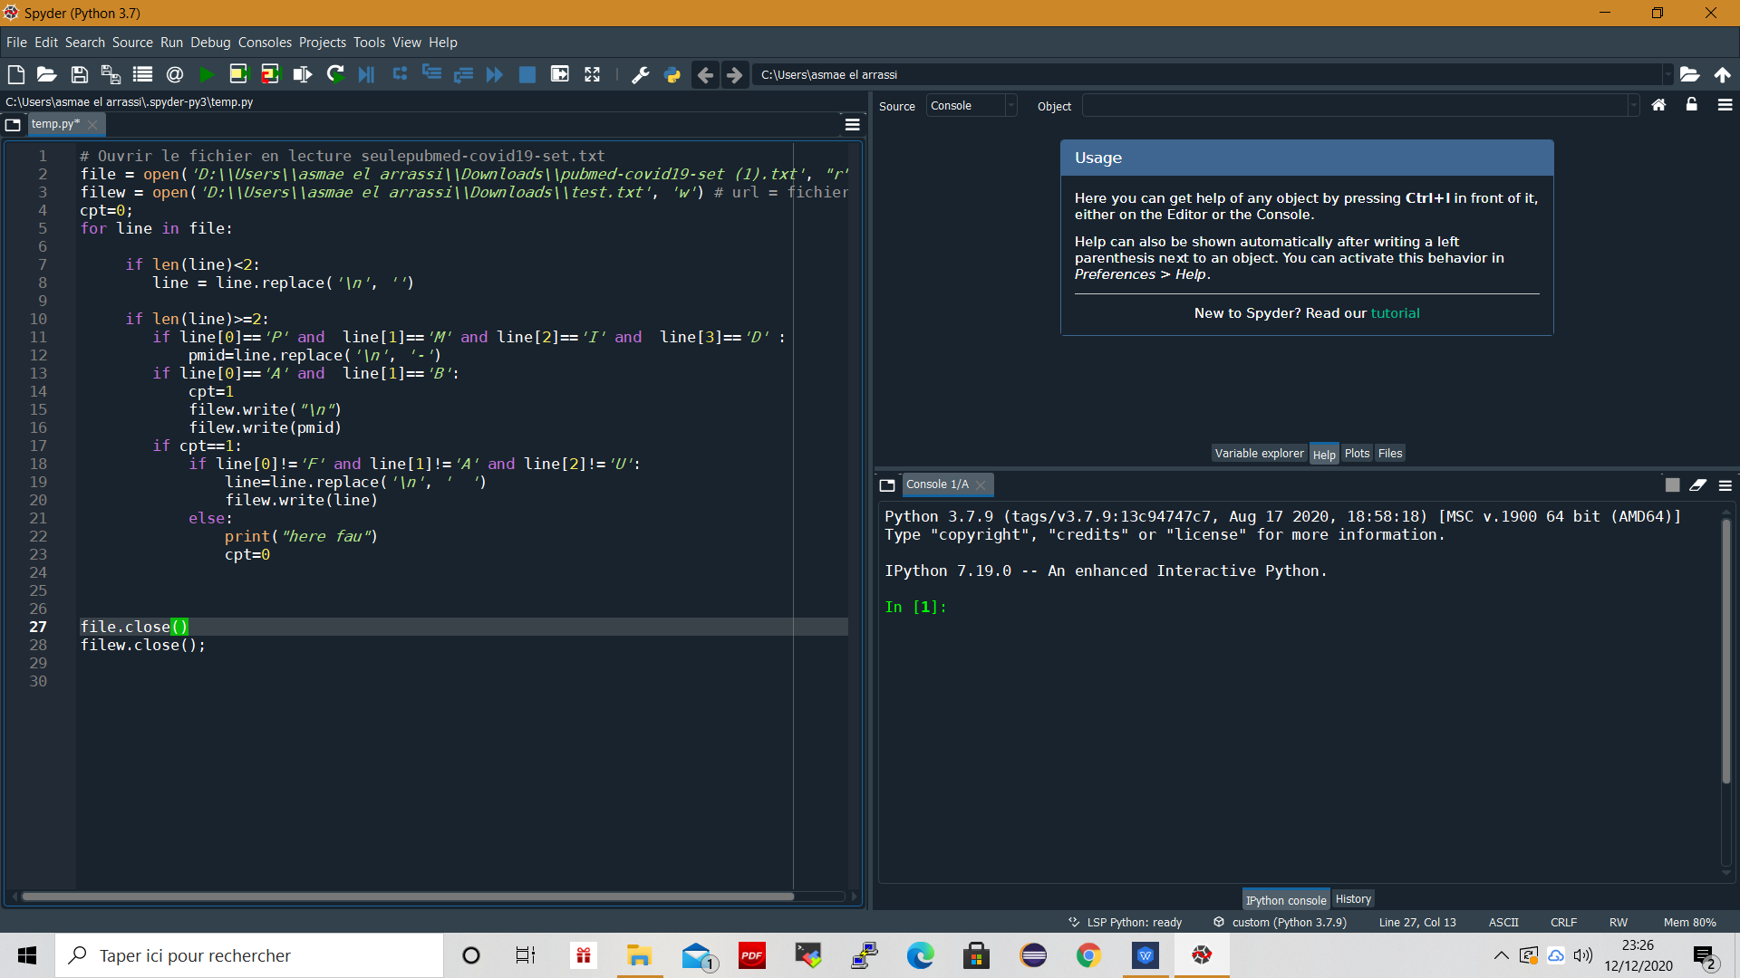

Slide 8
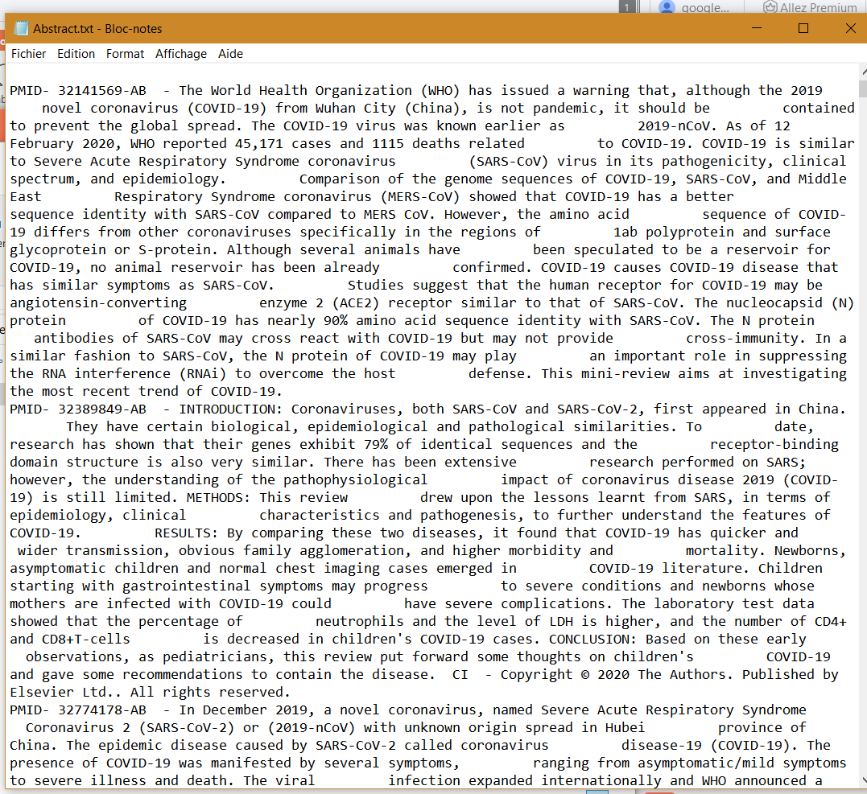
Résultat est un fichier qui contient l'abstract modifié -sans retour à la ligne -

Slide 9
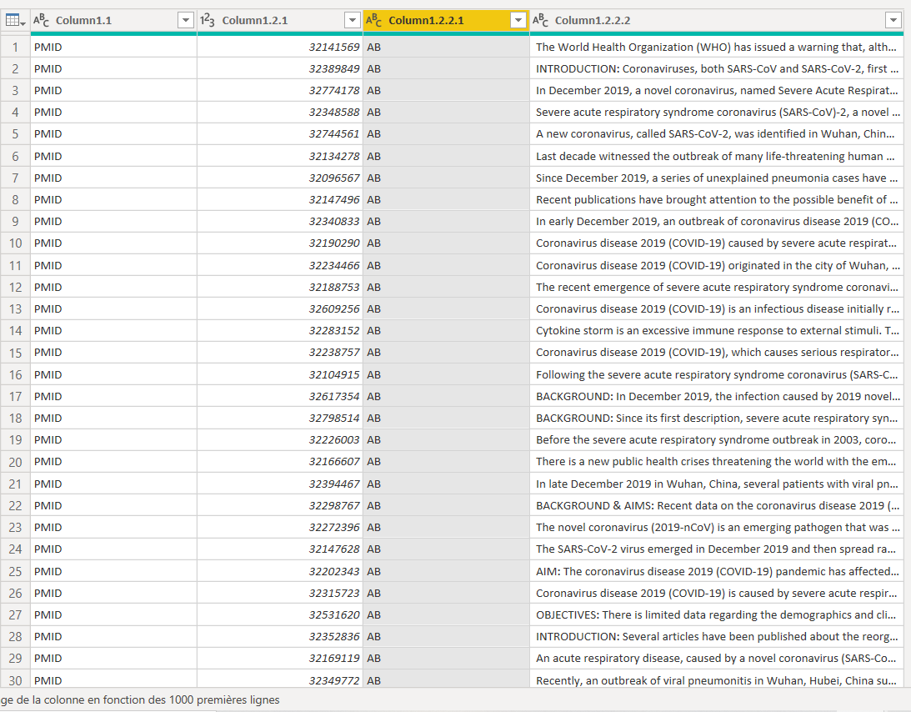
Import des données dans Power BI

Slide 10
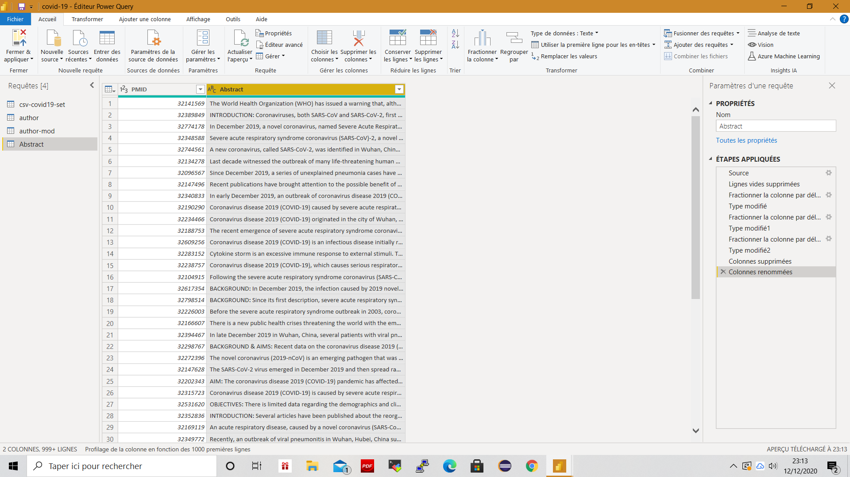
On supprime les colonnes PMID , AB

Slide 11
Création du tableau Author Séparé
- d’après le fichier pubmed.txt on doit extraire tout les auteurs
-on doit Extraire toutes les occurrences de PMID-FAU-AU-AD.

Slide 12
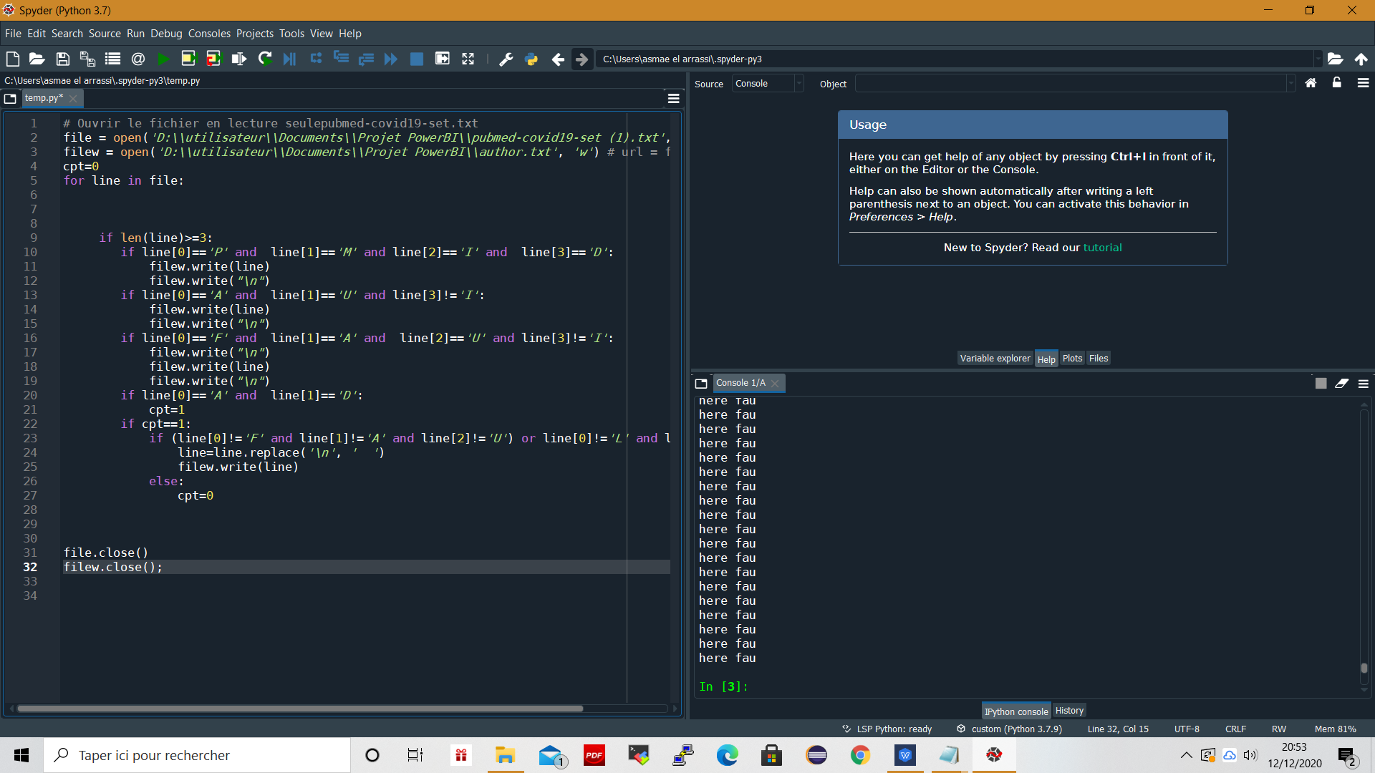
fichier Avec juste

Slide 13
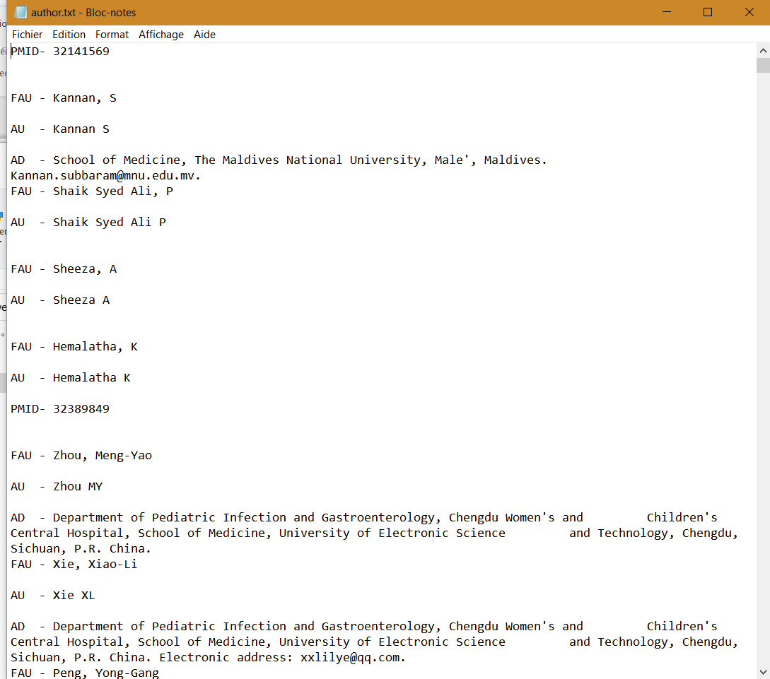
Problème Tableau Author

Slide 14
Nettoyer Author Data
-On remarque qu'il y a un PMID suivie par tout les auteurs de l'articles
-Parfois les informations AU ,FAU,AD sont nulles/inexistantes
Solution
-A chaque auteur on ajoute le pmid de l'article
-remplacer les données manquantes par null
pour garder l’ordre PMID,FAU,AU,AD

Slide 15
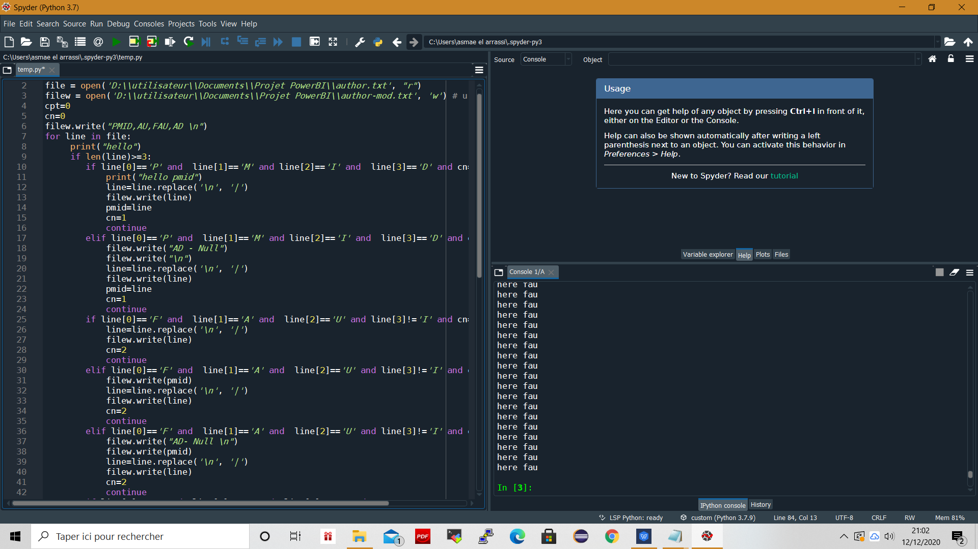

Slide 16
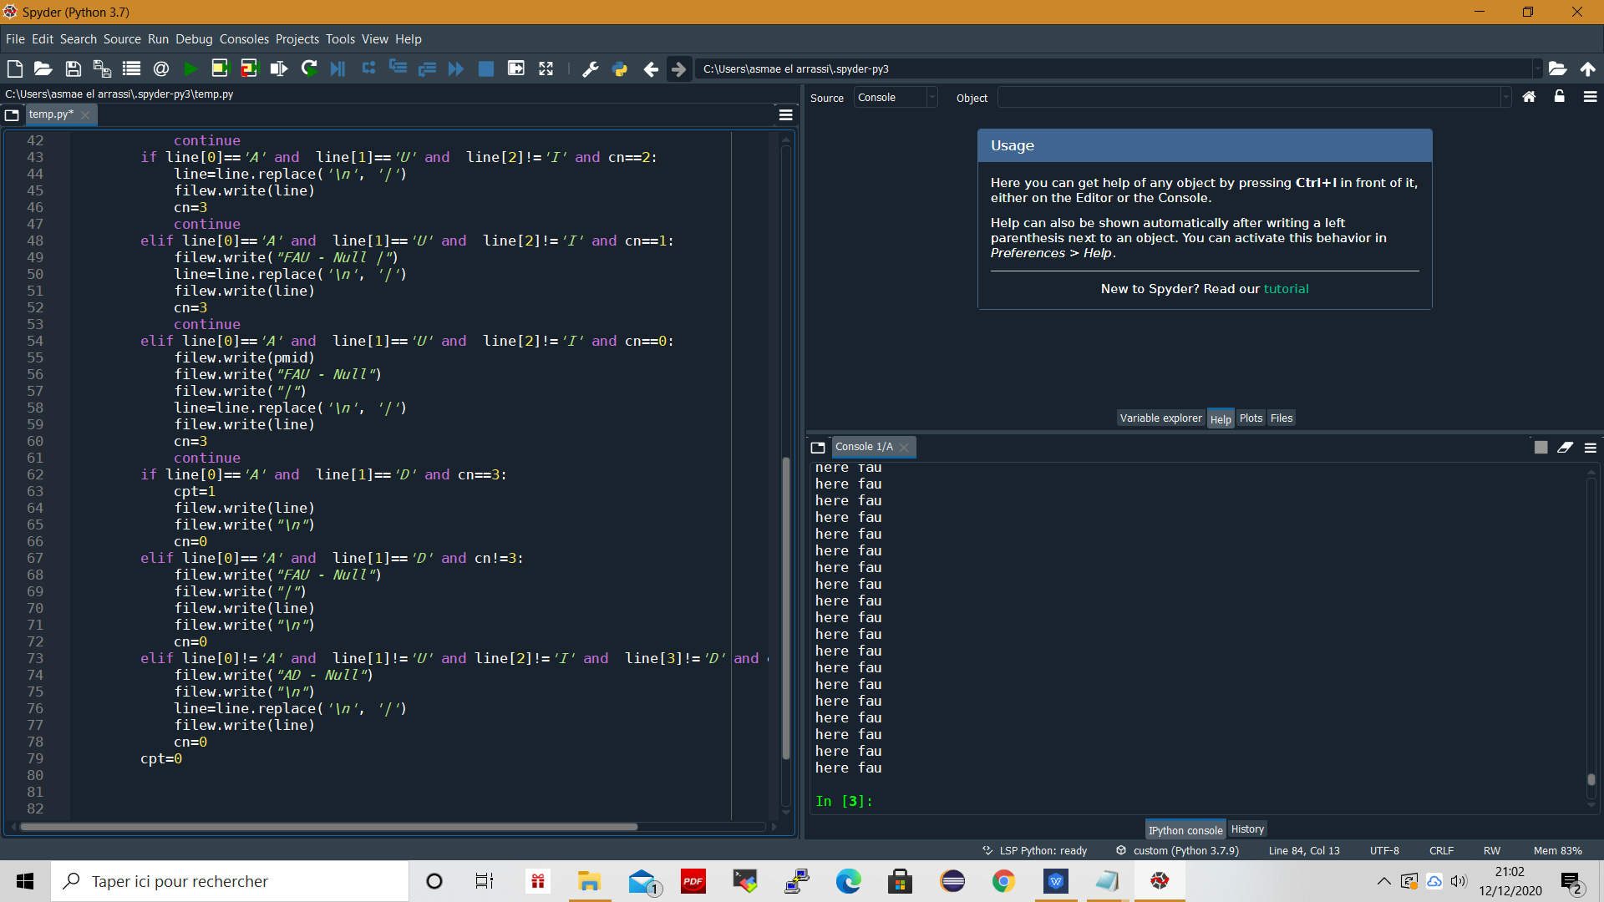

Slide 17
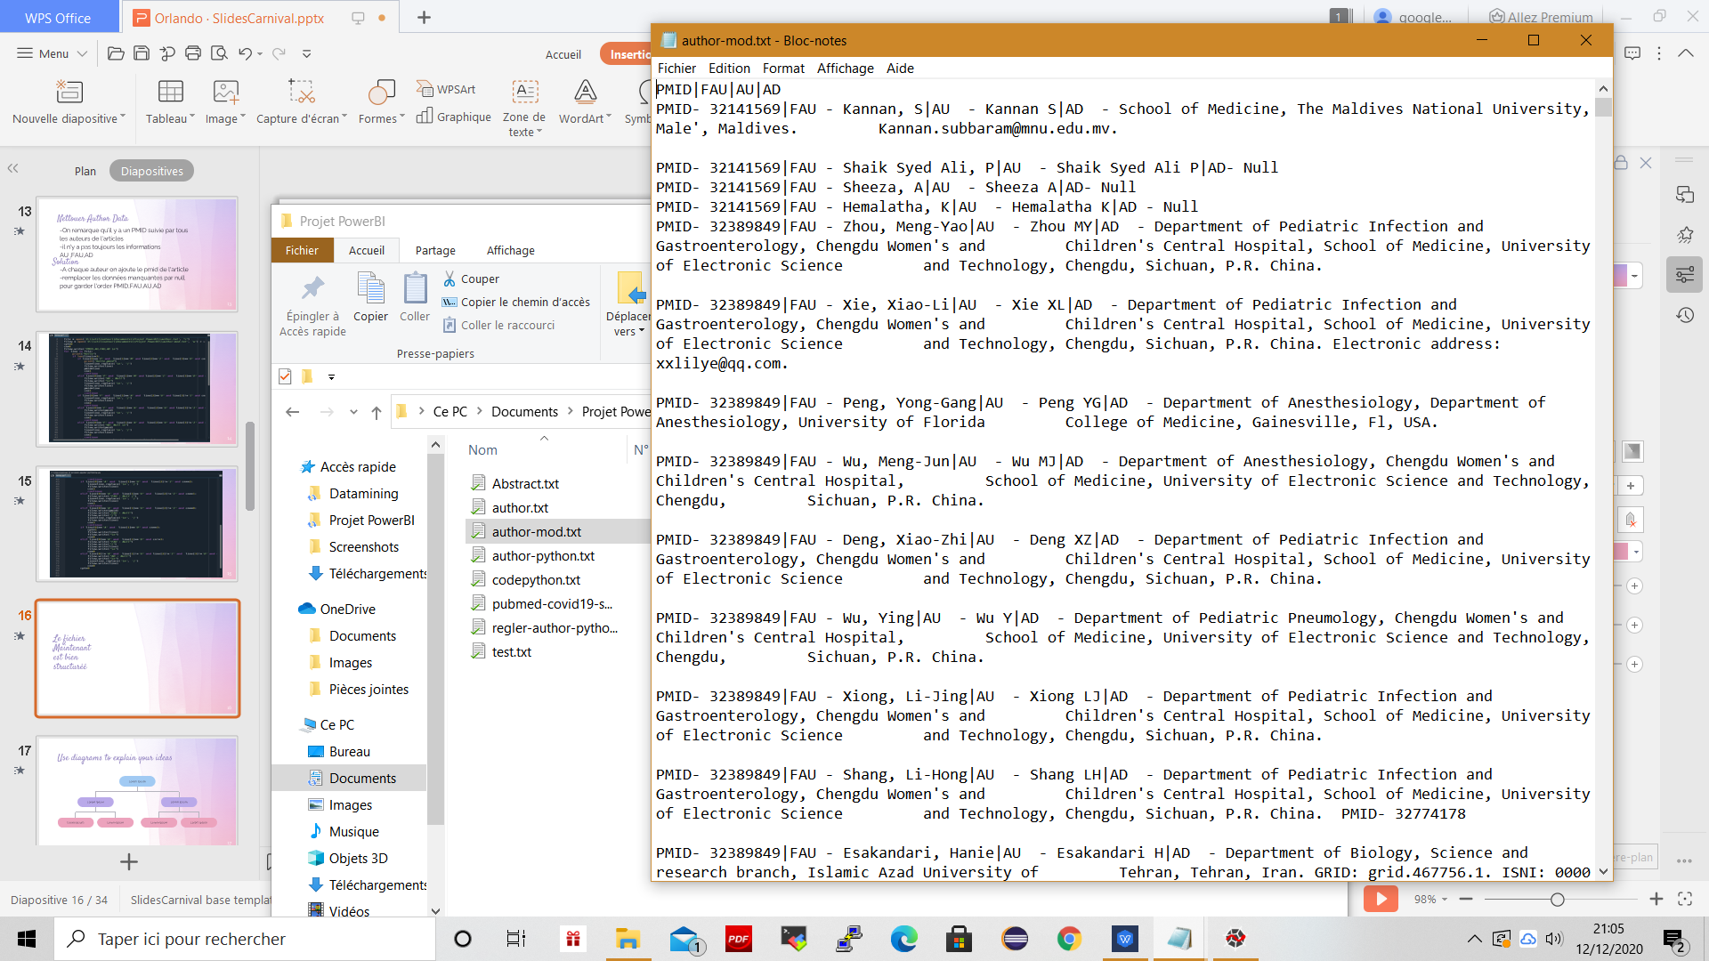
Le fichier Maintenant est bien structuré

Slide 18
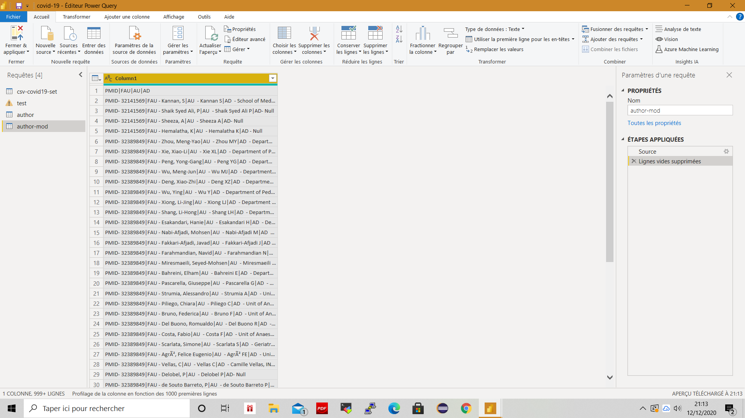
Voici à quoi ressemble la table author

Slide 19
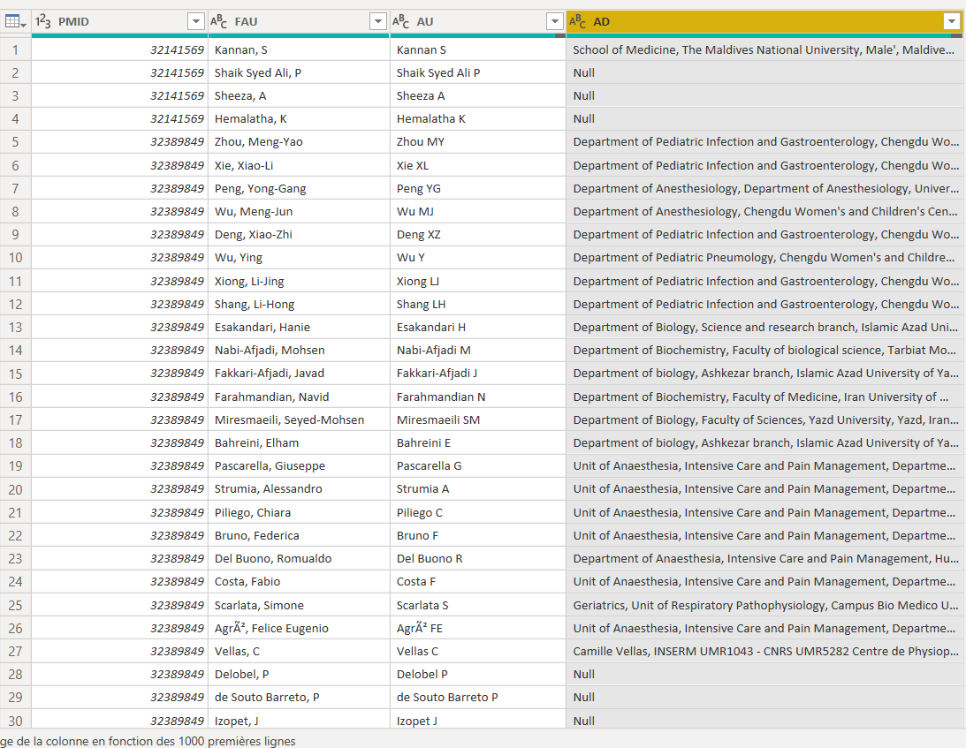
On délimite par | puis par la dernière occurrence de ‘,’ dans AD

Slide 20
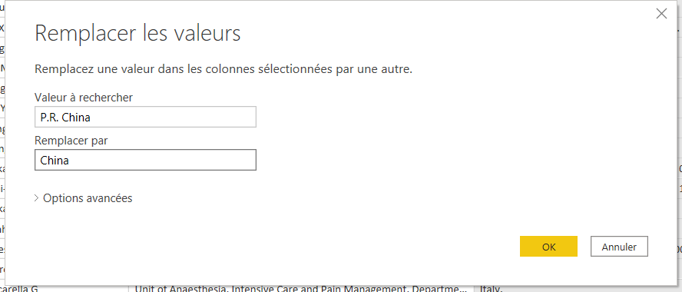
On a P.R. China contient un point dans le pays ce qui empêche l'utilisation du point comme délimiteur . On remplace toutes les occurrences de P.R. China Par China

Slide 21
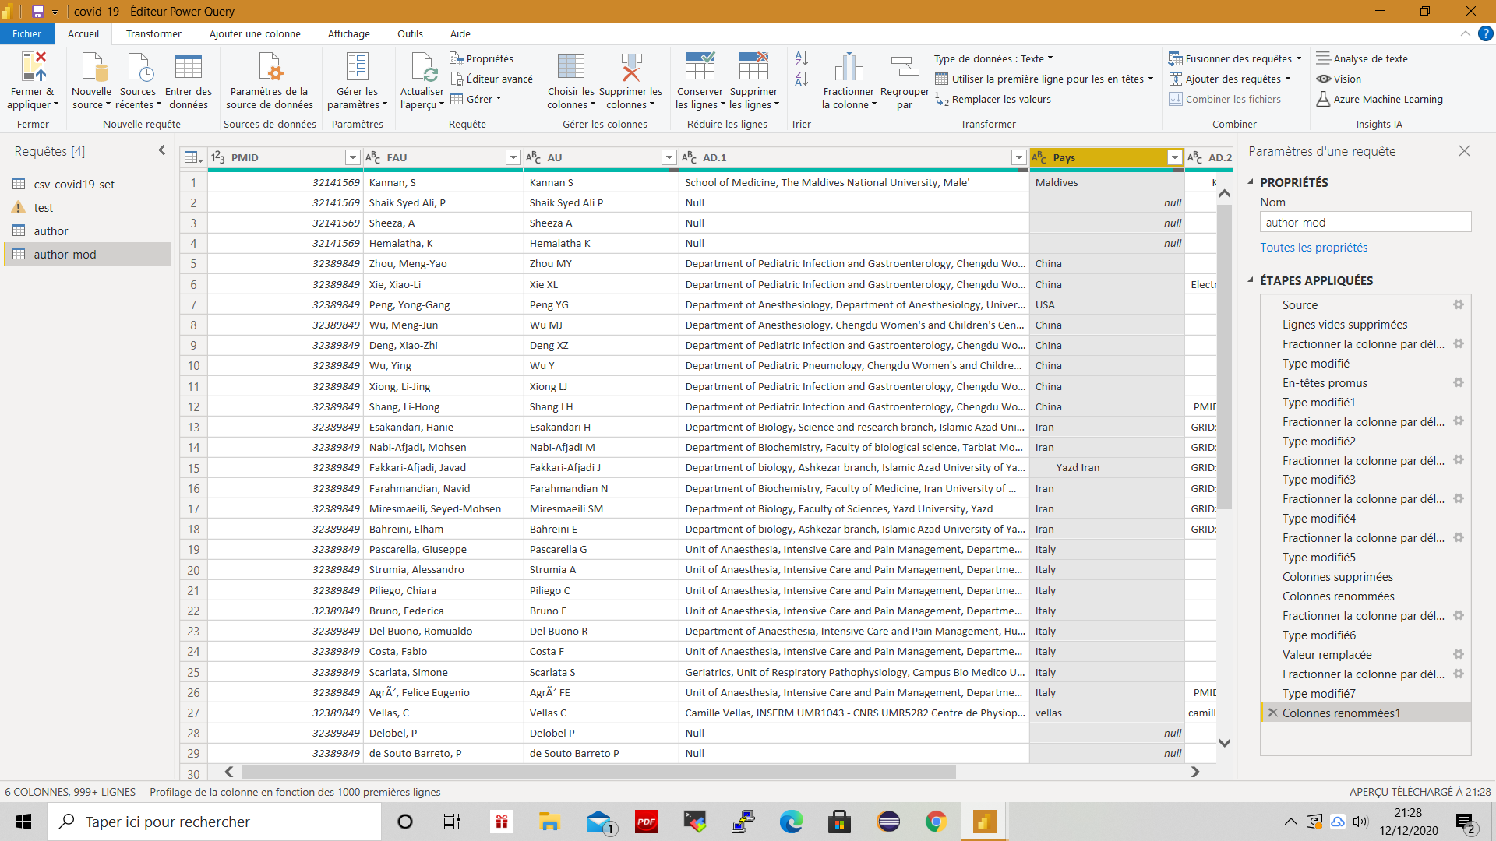
On délimite par un point

Slide 22
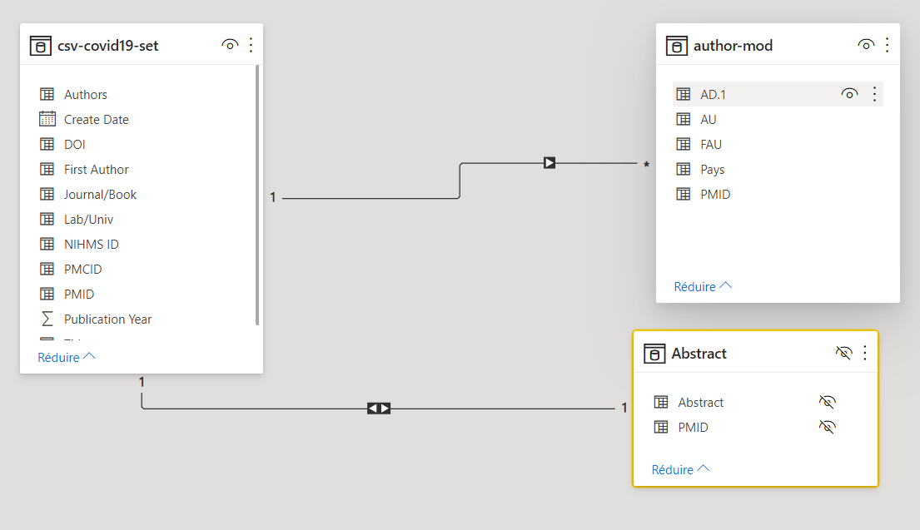
Modélisation

Slide 23
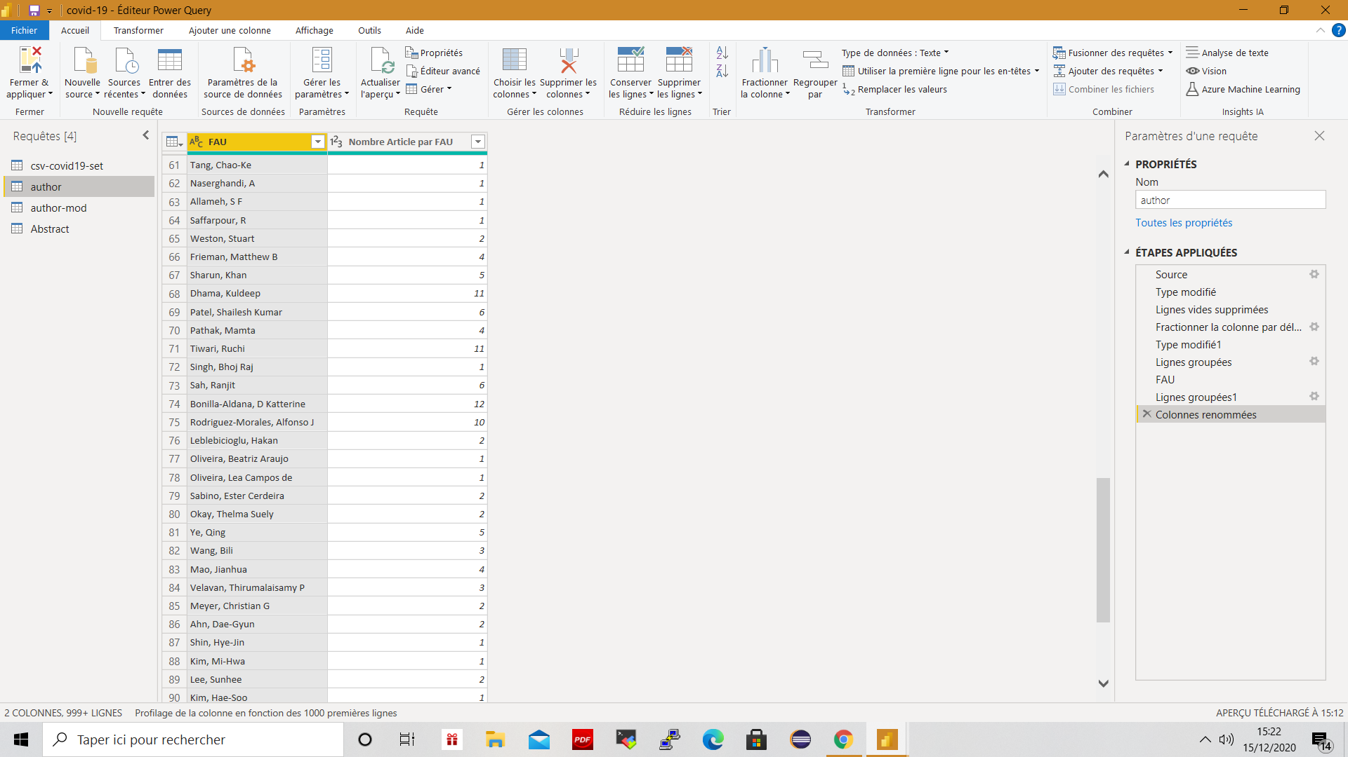
On ajoute une table qui contient FAU et PMID et on ajoute une colonne qui compte le nombre d'article réalisé par un auteur

Slide 24
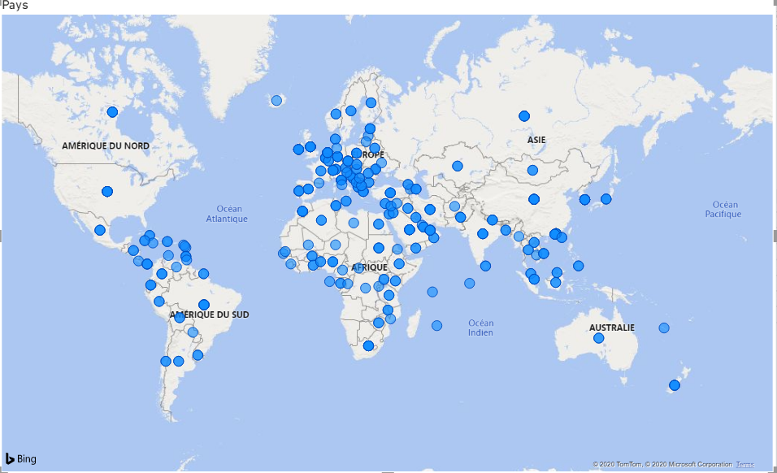
On peut savoir la distribution des authors dans le monde

Slide 25
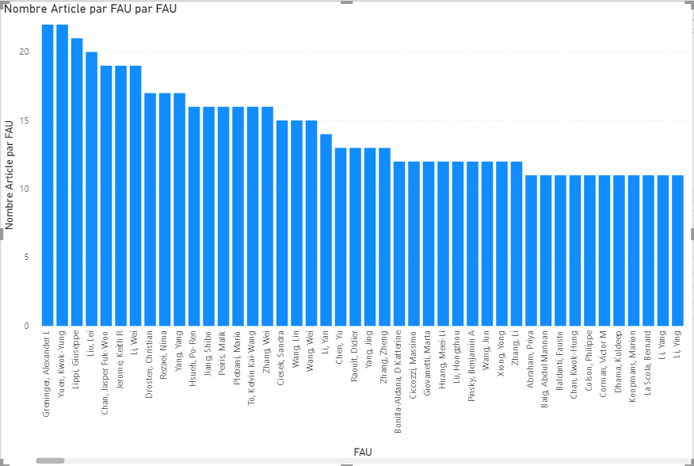
Diagramme qui représente le nombre d'article réalisé par un auteur

Slide 26
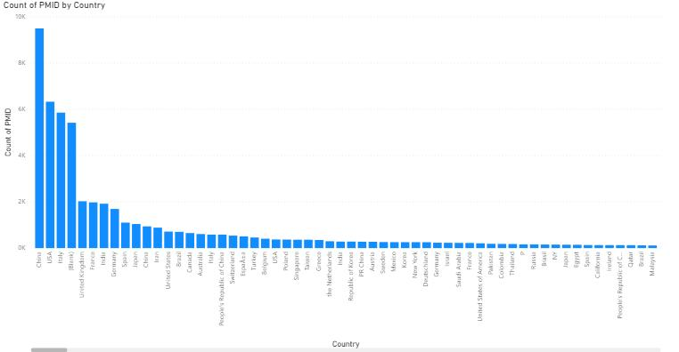
Diagramme qui représente le nombre d'article réalisé par pays

Slide 27
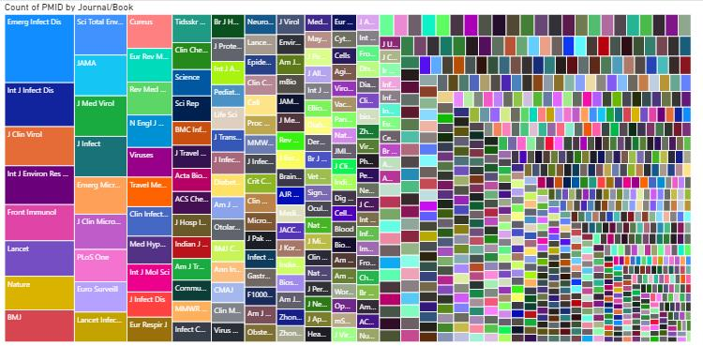
Diagramme qui représente le Journal ou Livre qui a publié le plus d’article

Slide 28
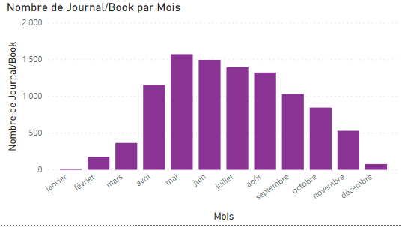
Diagramme qui représente le nombre d’article publié par mois

Slide 29
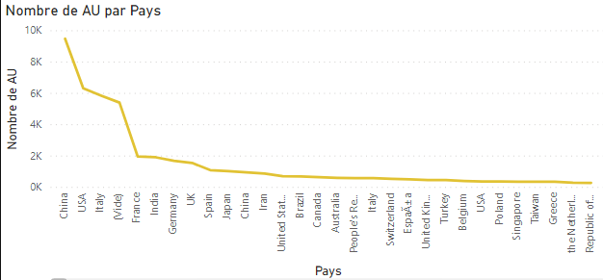
Diagramme qui représente chaque pays et le nombre de ses auteurs

Slide 30
Text Mining
on a réalisé un script python pour obtenir un dictionnaire des données qui contient des mots et leurs occurence dans le titre et l'abstract .

Slide 31
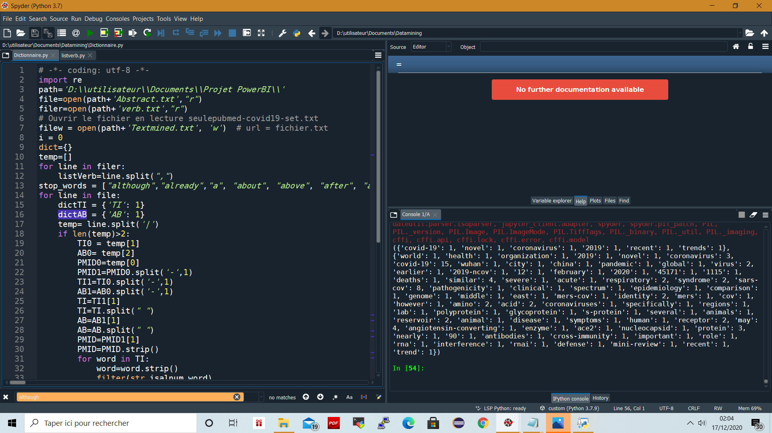

Slide 32
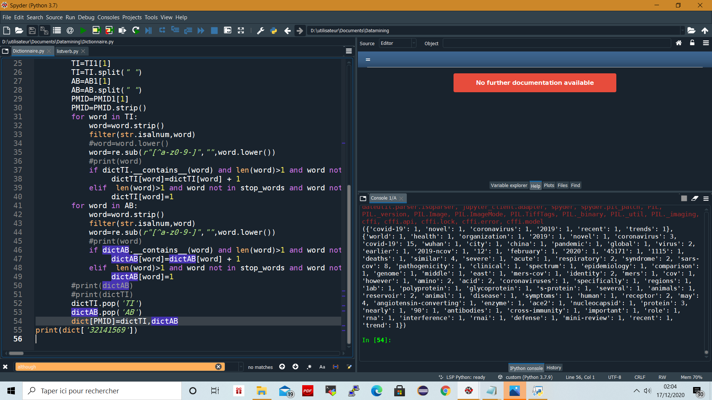

Slide 33
Résultats:

Slide 34
Fin Merci pour votre attention

